Slide 1
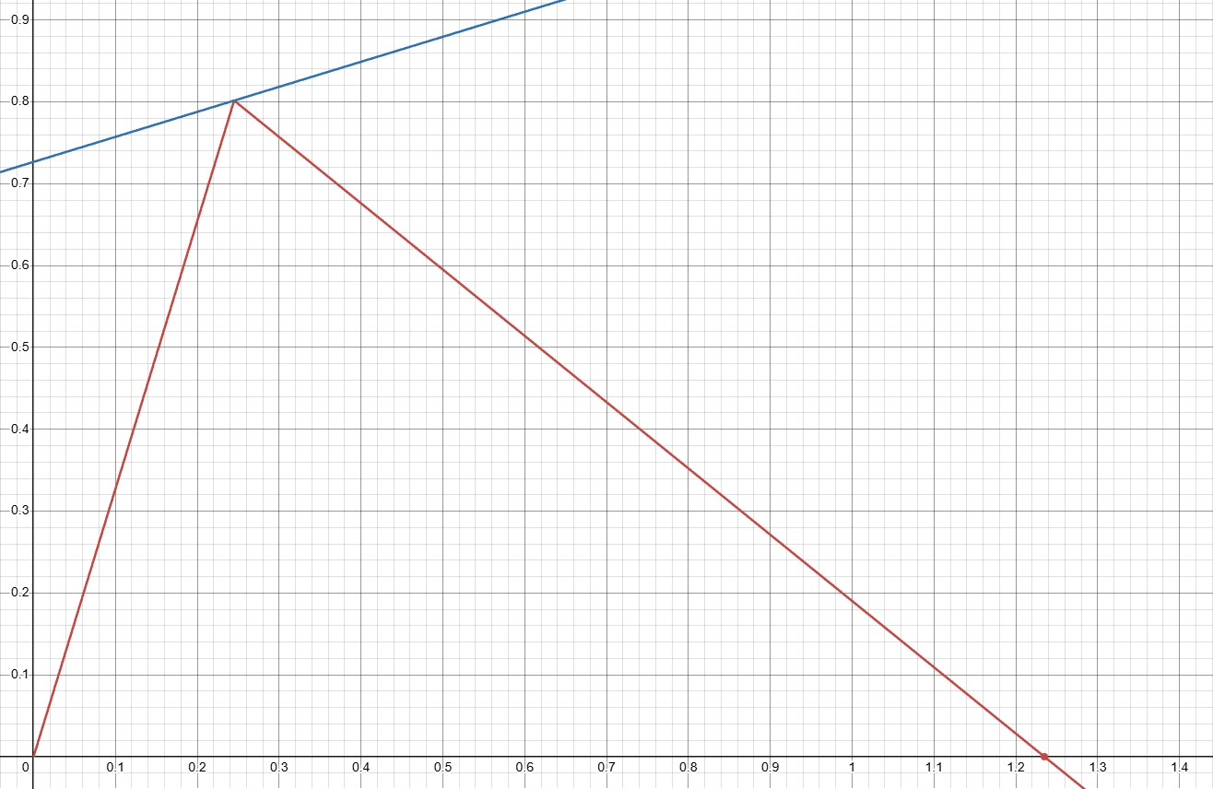
反射板
c
,q)
A(p
反射光
入射光
a
d
-b+270°

